Slide 1
Prediktívny model na detekciu podvodných úverových žiadostí
Autor: Erik Urban
Vedúci práce: Ing. Ivan Škula
Oponent: doc. Ing. Michal Kvet, PhD.

Slide 2
Riešený problém
Úverové žiadosti
Podvodné úverové žiadosti
Notes:
$8721,16 milard v roku 2022 – straty na podvodoch cca 7-8 milliard eur (USA, AUS, GB, EU)
V sucastnosti je velmi jednoduche podat ziadost o uver, staci byt online a mat pristup k obcianskemu preukazu, pasu alebo k dokladu o prijmoch
Rastúca popularita (už aj online – pohodlie, anonymita)
Rôznorodosť typov úverových žiadostí (hypo, spotrebný, podnikateľký, bezúčelový...)
Výsledok → Obrovský trh a rastúci počet podvodov
Podvody prvej, druhej a tretej strany
Následky → Finančné straty, poškodenie reputácie

Slide 3
Ciele práce
Využitie strojového učenia
Vytvorenie riešenia, ktoré zohľadňuje najefektívnejší model
Po zapracovaní → pozitivny dopad
Notes:
Využitie strojového učenia na tvorbu prediktivného modelu na detekciu podvodných úverových žiadosti
Vytvorenie riešenia, ktoré zohľadňuje najefektívnejší model – pomocou KPI a určenie najdôležitejších vstupných atribútov
Po zapracovaní by model mohol zredukovať počet úspešných podvodných žiadostí → pozitivny dopad

Slide 4
Analýza súčasného stavu
Veľké množstvo publikácií, hlavne Ázia (hlavne Čína, Indonézia)
Loan fraud users detection in online lending leveraging multiple data views (S. Zhao, et al. , 2022)
Information collection for fraud detection in P2P financial market (H. Wang, et al. 2015)
Notes:
Veľké množstvo publikácií, hlavne Ázia (hlavne Čína, Indonézia)
Financial fraud detection based on machine learning: A systematic literature review. (A. Ali, et al. , 2022)
Review of Machine: Learning Approach on credit card fraud (R. Sulaiman, et al. , 2022)
Náročnosť získania datasetu
Loan fraud users detection in online lending leveraging multiple data views (S. Zhao, et al. , 2022)
multidimenzionálne dáta z rôznych zdrojov.
Information collection for fraud detection in P2P financial market (H. Wang, et al. 2015)
Data mining techniky, data crawler-y

Slide 5
Metodika práce a metódy skúmania
Datasety – P2P platforma Bondora
LoanData a DebtEvents
Metodika definovania závislej premennej
Výber a spracovanie nezávislých premenných
Výsledok → 349813 záznamov, 66 stĺpcov a 8.14% podvodných žiadostí
Algoritmy
Hyperparametre
Notes:
Python, Miniconda a Conda, Numpy, Pandas, Pyarrow, Matplotlib, Seaborn, Scikit-learn, Jupyter Notebook
Rozdelenie nezávislých premenných podľa typu, práca s NA hodnotami, výber vhodných nezávislých premenných na spracovanie, transformácia dát, dátová analýza
Transformácia - PowerTransformer, OrdinalEncoder , BaseN , Cyklické hodnoty
Datasety –P2P platforma Bondora
LoanData a DebtEvents
Vyvojové prostredie
Metodika definovania závislej premennej
Výber a spracovanie nezávislých premenných
Výsledok → 349813 záznamov 66 stĺpcov (74) a 8.14% podvodných žiadostí
Algoritmy – Logistická regresia, Rozhodovací strom, Náhodný les
Hyperparametre – RandomizedSearch, GridSearch

Slide 6
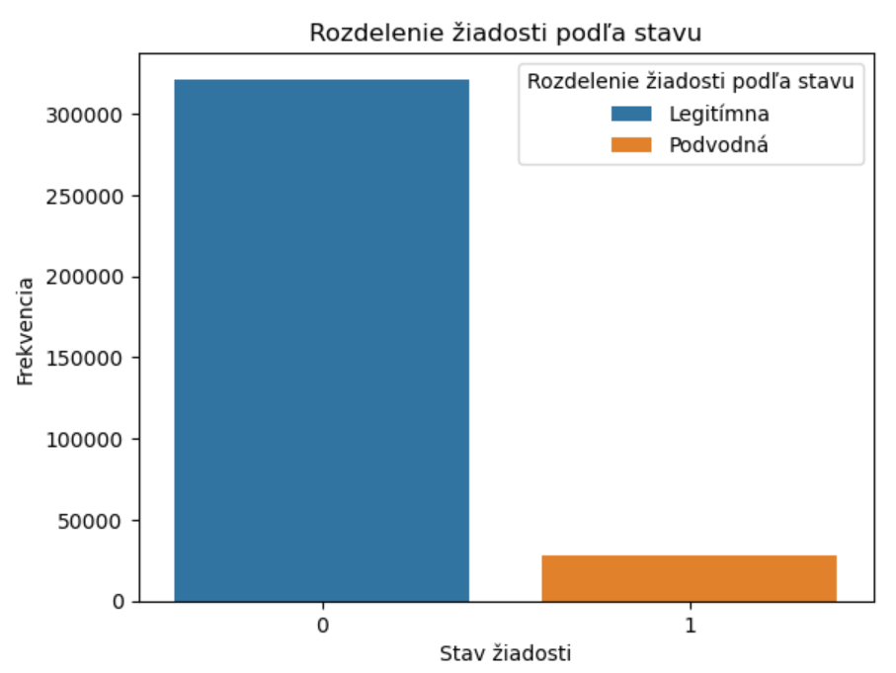

Slide 7
Výsledky práce

Slide 8
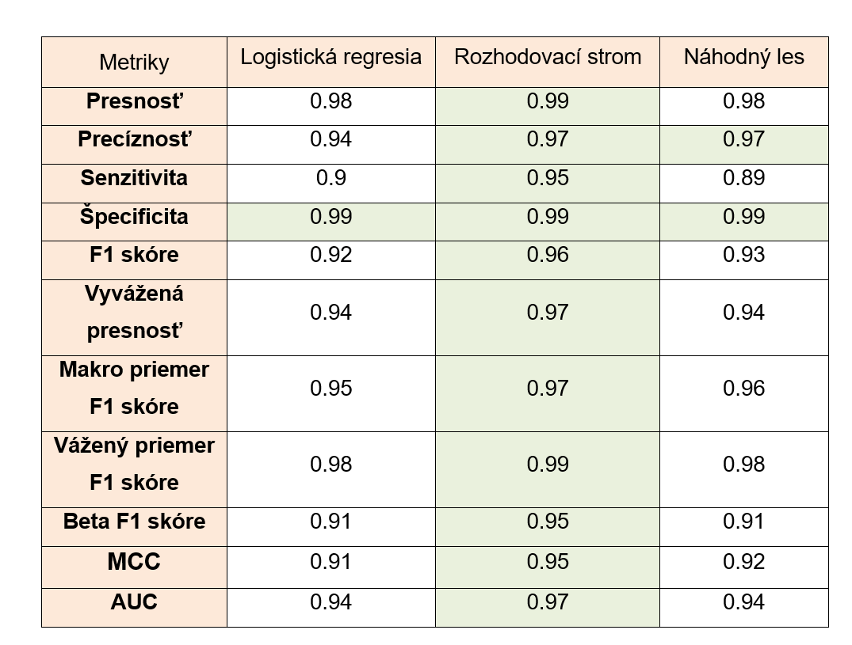
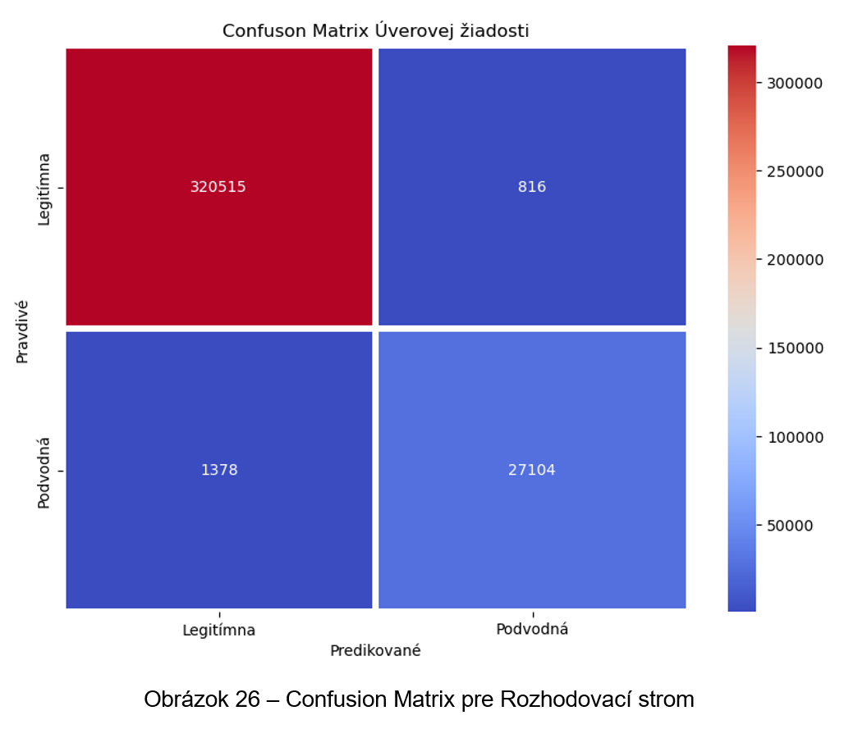
KPI – Metriky a Confusion matrix (matica zámen) Všetky dostupné dáta
Notes:
AUC – area under curve , x = FPR, y + TPR , curve – threshold. FPR = 1- Specificita , TPR - Senzitivita

Slide 9
Najdôležitejšie nezávislé premenné Rozhodovací strom
PrincipalPaymentsMade (Vykonané platby istiny)
Default_0 (Zlyhanie splácania úveru)
MonthlyPayment (Mesačná platba)
RecoveryStage_1 (Fáza vymáhania)
PrincipalBalance (Zostatok istiny)
DeltaF&Payment ( Počet dni medzi prvou a poslednou splátkou)
LossGivenDefault (Strata pri zlyhaní)
WorseLateCategory (Horšia kategória omeškania)
PrincipalOverdueBySchedule (Istina po splatnosti podľa splátkového kalendára)
LiabilitiesTotal (Záväzky spolu)

Slide 10
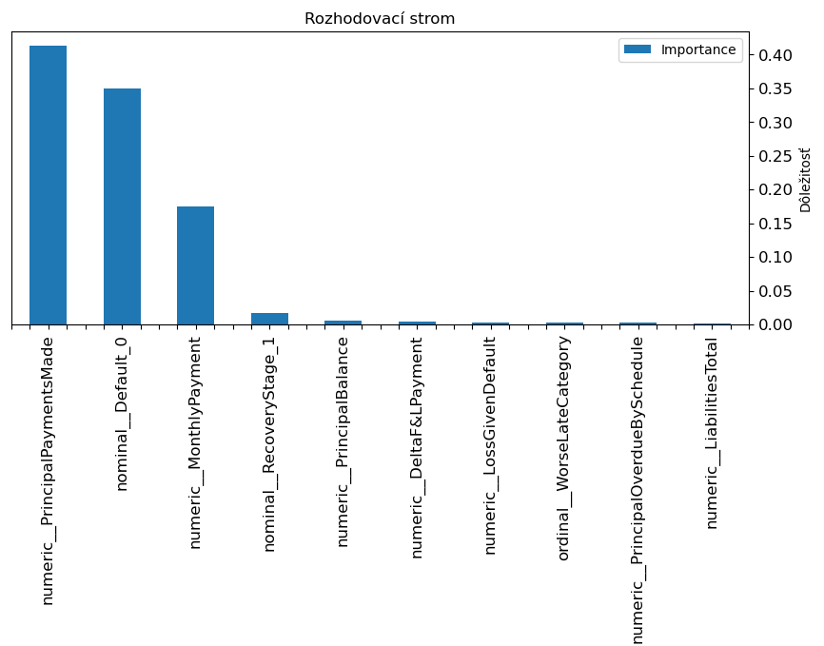
Najdôležitejšie nezávislé premenné

Slide 11
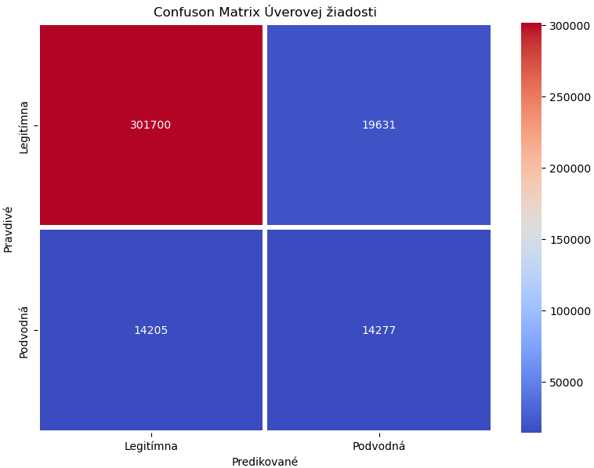
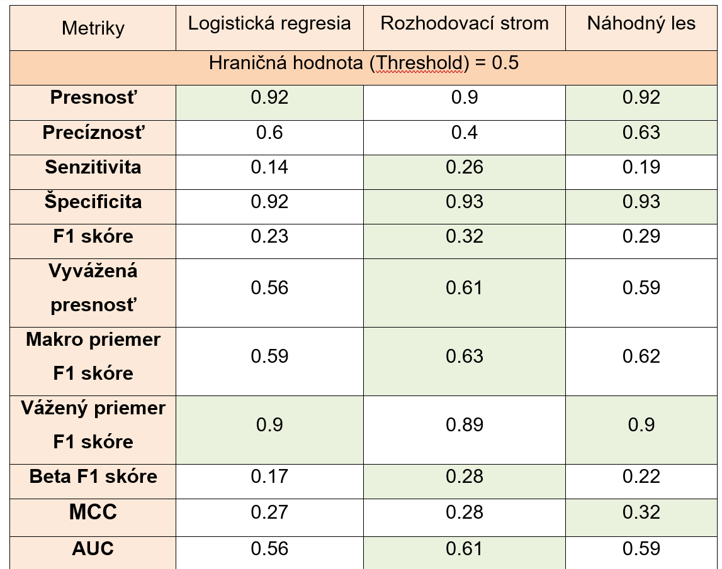
KPI – Metriky a Confusion matrix (matica zámen) Minimálne vstupné dáta

Slide 12
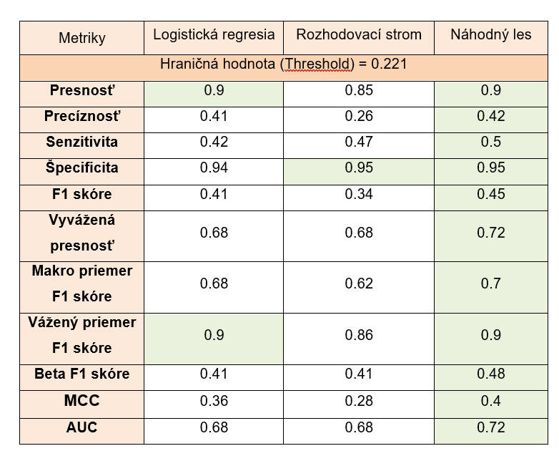
Minimálne vstupné dáta - Upravená hraničná hodnota

Slide 13
Najdôležitejšie nezávislé premenné
Interest (Úroky)
ExpectedLoss (Očakávaná strata)
Country_1 (Krajina)
IncomeTotal (Súčet príjmov)
ExpectedReturn (Očakávaný výnos)
ProbabilityOfDefault (Pravdepodobnosť zlyhania splácania úveru)
Age (Vek)
MonthlyPayment (Mesačná platba)
NrOfScheduledPayments (Počet plánovaných platieb)
LiabilitiesTotal (Záväzky spolu)

Slide 14
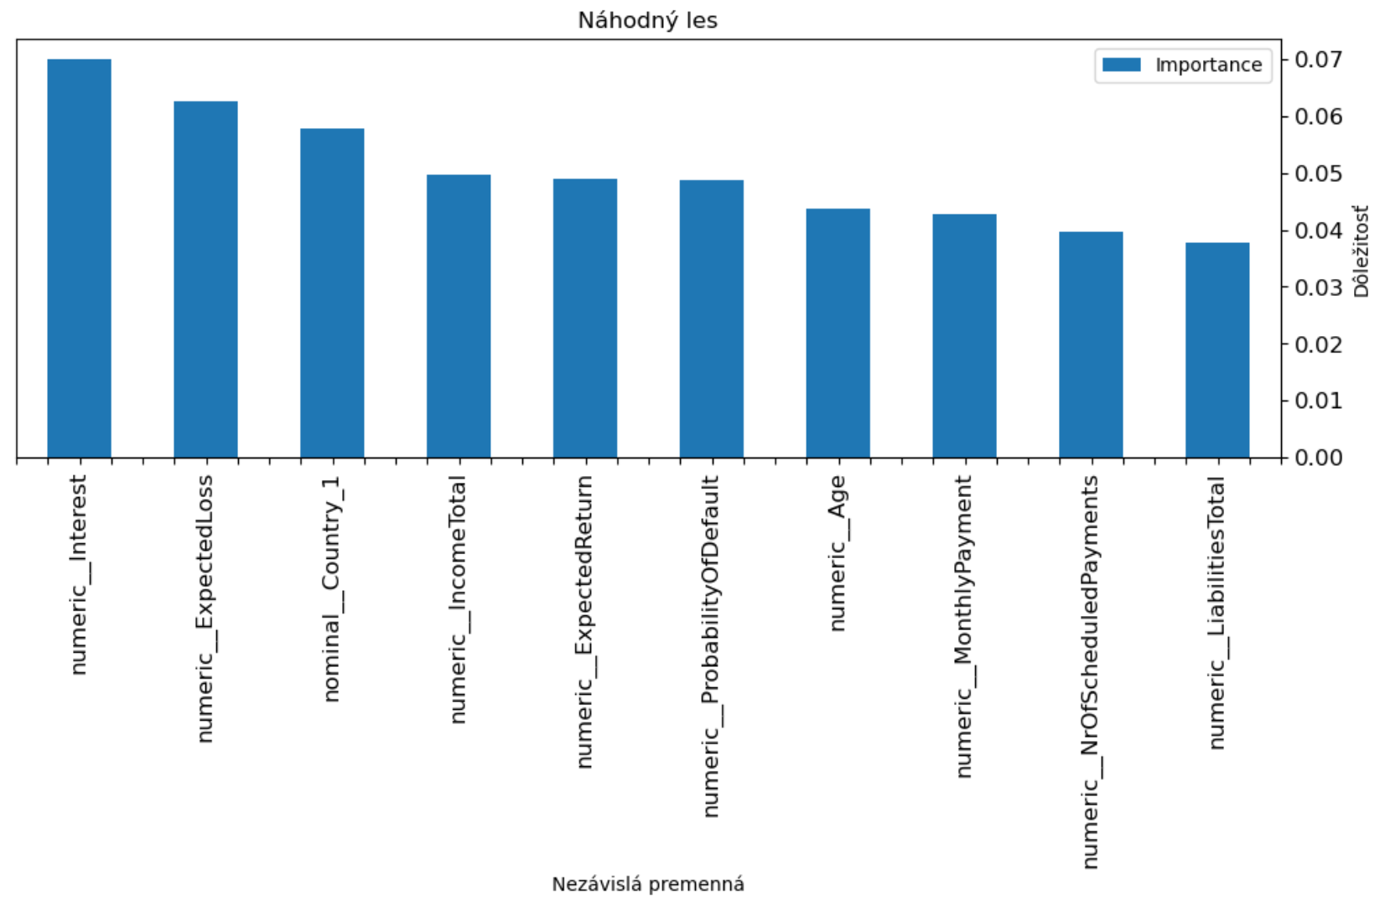
Najdôležitejšie nezávislé premenné

Slide 15
Overenie výsledkov
Rozdelenie dát na množiny
K-násobna (stratifikovaná) krížová validácia – hyperparametre a dáta
Žltý Melón

Slide 16
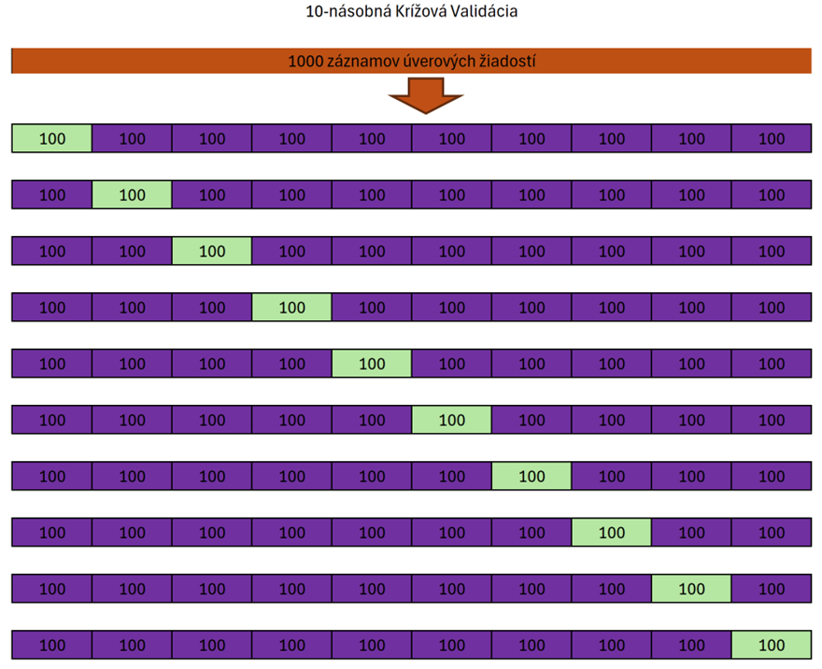

Slide 17
Možné rozšírenia
Možné rozšírenia práce by mali byť smerované na zvýšenie úspešnosti modelu v oblasti vstupného schválenia úverových žiadosti.
Notes:
Profilovanie nezávislých premenných,
Zmena dimenzionality spracovaných dát
Vyváženie zastúpenia hodnôt závislej premennej v datasete syntetickými metódami,
Zapracovanie predikčného modelu do webovej aplikácie
Využitie iných modelov strojového učenia
Predikcia zdôvodnenia vyhodnotenia žiadosti ako podvodnej - multinomial
Časové modelovanie a klasifikácia
Spolupráca s fin. spoločnosťou

Slide 18
Ďakujem za pozornosť
Prediktívny model na detekciu podvodných úverových žiadostí
Erik Urban | erikurban28@gmail.com
Ing. Ivan Škula

Slide 19
Odpovede
Profilovanie nezávislých premenných
Zmena dimenzionality spracovaných dát
Vyváženie zastúpenia hodnôt závislej premennej v datasete syntetickými metódami
Využitie iných modelov strojového učenia
Rozšíriť vyhľadávanie hyperparametrov modelov
Využitie multidimenzionálnych dát
Individuálny kontakt so spoločnosťou
Akým spôsobom by spoločnosť’ ktorej dáta sme spracovali a použili pri trénovaní modelu vedela zlepšiť’ presnosť’ natrénovaného modelu v ďalšej iterácii? Čo by ste jej odporučili?
Akým spôsobom by bolo možné ešte zlepšiť’ výsledky a presnosť?

Slide 20
Profilovanie nezávislých premenných
Age
20
18
25
40
65
35
53
Age_Cat
18-25
25-35
40-60
60+

Slide 21
Odpovede
Ako boli získané trénovacie údaje?
Stránka spoločnosti Bondora
Podstránka Public reports - Loan a Debt events datasety vo forme csv
Legenda - vlastnosti datasetov
Podstránky v sekcii Často kladené otázky
P2P platforma Bondory
Notes:
Často kladené otázky – credit model, collection & recovery, podporované krajiny
Estonia
Finland
Spain
The Netherlands
Latvia

Slide 22
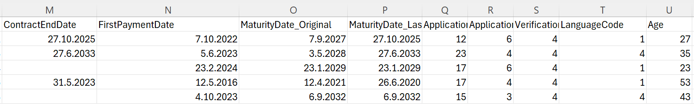
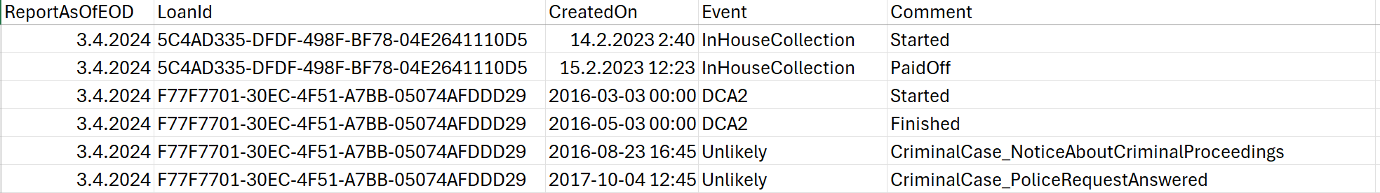
LoanData.csv (375479 záznamov a 112 stĺpcov )
DebtEvents.csv (3914009 záznamov a 5 stĺpcov )

Slide 23
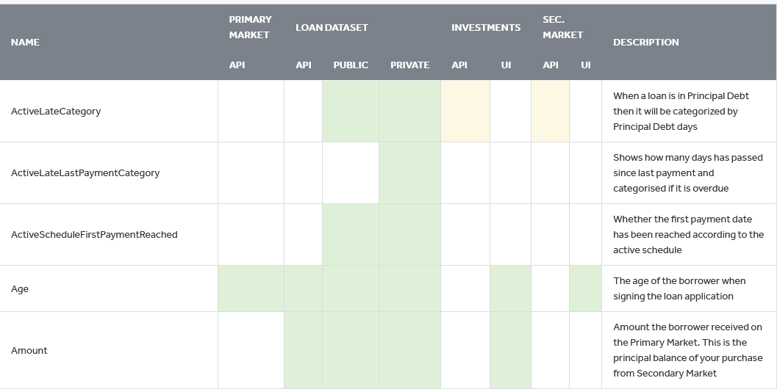
Legenda

Slide 24
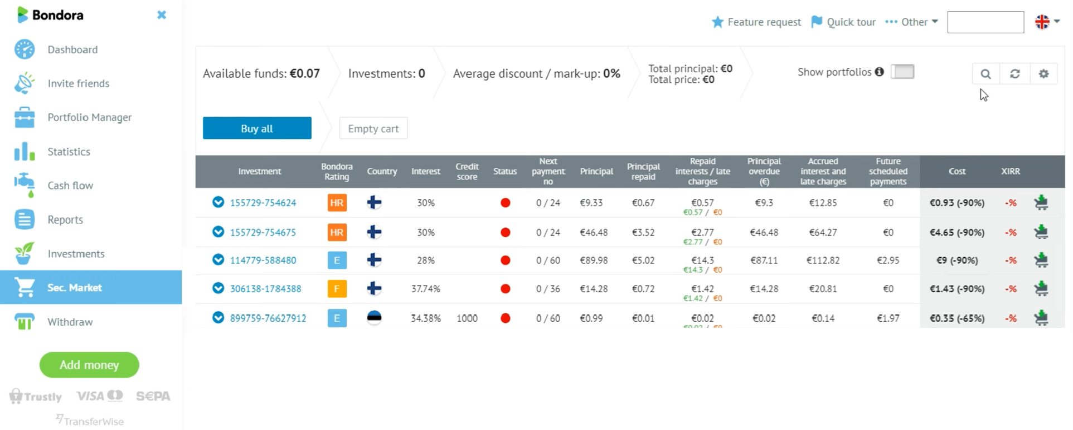
P2P platforma Bondora

Slide 25
Koniec

